Slide 1
بسم لله ارحمن ارحیم

Slide 2
عوامل شناخت بدافزار و روش های مقابله با آن

Slide 3
حمله،نفوذ،خرابکاری
در قرن جدید که همه اطلاعات به صورت الکترونیکی ذخیره می شود، دسترسی و حفاظت از این اطلاعات بسیار مهم است. در دوران گذشته هم همین عوامل باعث به وجود آمدن جاسوسان و وسایل جاسوسی شد که تا به امروز به عنوان یک معزل شناخته می شود.افرادی خواهان استفاده سودجویانه از اطلاعات بدست آمده از ما هستند. همین افراد با کمک علم کامپیوتر نوعی دیگر از این جاسوسی را با نام بد افزار ( malware ) پایه ریزی کرده اند و هرروز در فکر ساخت انواع مختلفی از آن هستند تا بتوانند راهتر و سریعتر به این اطلاعات دسترسی پیدا کنند، اما افرادی دیگر نیز در فکر ساخت روش هایی برای مقابله با آنها می باشند تا از دسترسی به اطلاعات شخصی و مهم ما جلوگیری کنند.

Slide 4
Malware بد افزار
برنامه ای رایانه ای با هدف بداندیش که توسط یک شخص یا گروه برنامه نویس حرفه ای تولید می شود.
اهداف
آزار کاربران
کند شدن سیستم
ایجاد خسارت اطلاعاتی
سرقت اطلاعات
ایجاد اختلال
خسارت زدن به سخت افزار
بدافزارها برای اولین بار در دهه ی 80 ساخته شدند

Slide 5
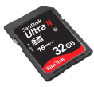
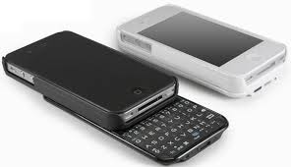
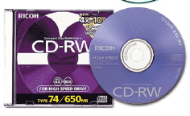
نحوه انتشار بد افزار
از طریق سخت افزارهای ذخیره سازی قابل انتقال
از طریق انواع شبکه های اطلاعاتی و ارتباطی

Slide 6
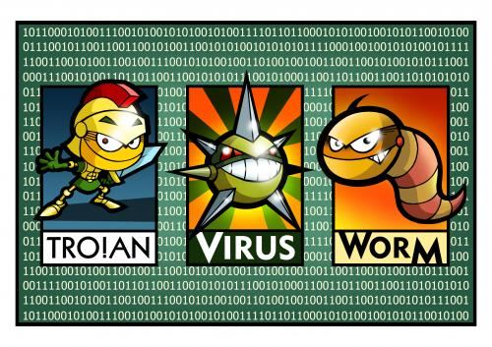
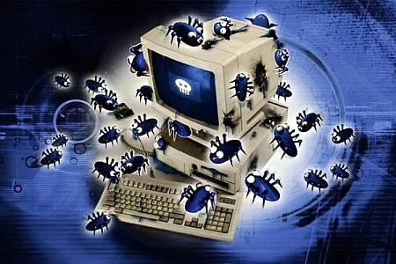
انواع بدافزار
ویروس Virus
کرم رایانه ای Worm
تروجان Trojan
جاسوس افزار Spyware
آگهی افزار Adware
بمب منطقی Bomb
در پشتی Back Door
کی لاگر Key Logger
خطر افزار Risk Ware
هرزنامه Spam

Slide 7
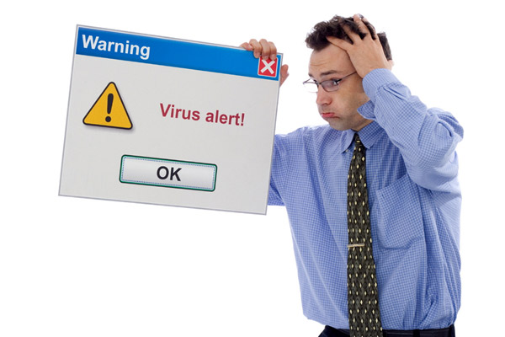
Virus ویروس
عملکرد شبیه به ویروس بیولوژیکی .
ویژگی
پس از ورود به رایانه به صورت خودکار فعال می شود. ( انتشار پذیر )
برای ادامه فعالیت و انتشار به میزبان Host نیاز دارد. ( نیاز به میزبان )
( میزبان ویروس می تواند یک بوت سکتور، فایل اجرایی و یا فایل سند باشد )
انواع
ویروس های مقیم حافظه
ویروس هایی که در هنگام اجرای فایل میزبان شروع به کار می کنند

Slide 8
Virus ویروس
عملکرد
پس از شروع به فعالیت به دنبال فایلی می گردد تا بتواند به آن بچسبد، البته این عامل به نوع ویروس نیز بستگی دارد (ویروس های اجرایی که به فایل های اجرایی مثل EXE و COM می چسبند و ویروس های ماکرو که به فایل های ماکرو از قبیل Excel می چسبند) پس از آن نیز ویروس کد خود را به فایل میزبان وارد می کند که این عامل هم به نوع ویروس مرتبط است (ویروس هایی که کد خود را به ابتدا/انتهای میزبان وارد می کنند و ویروسی که کد خود را برروی کد فایل وارد می کند.)
انواع عملکرد پس از انتشار
حذف فایل های موجود در رایانه
آسیب رساندن به سخت افزار (مانند ویروس Chernobyl )
آلوده سازی فایل ها ( قابل پاکسازی )
واردکردن کد ویروس به کد میزبان ( غیر قابل پاکسازی )

Slide 9
Virus ویروس
روش های مخفی سازی
رمزگذاری روی کد ویروس ( Encryption )
چندشکلی ساختن ویروس
ساختار
واحد پنهان کننده
واحد تکثیر کننده (مهم)
واحد فعال کننده
واحد اجرایی

Slide 10
Virus ویروس
برنامه های ساخت ویروس
visual Basic
Visual C++
Script (language)
C
Assembly
البته ویروس نویسان زبان هایی را برای افراد آماتور ساخته اند تا بتوانند به راحتی ویروس را بنویسند، اما این را نیز باید بدانید که هرچه زبان ویروس نویسی به زبان ماشین نزدیکتر باشد ویروس قوی تر عمل می کند. در کل ویروس برپایه تکثیر ساخته می شود و هرچه این عامل قوی تر باشد، ویروس قویتر است.

Slide 11
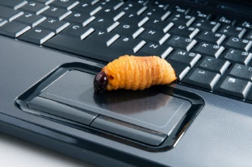
Worm کرم رایانه ای
در دهه ی 80 پا به عرصه وجود گذاشت .
ویژگی
قابلیت تکثیر خودکار
بدون نیاز به فایل میزبان ( به صورت فایل مستقل )
انواع عملکرد
با تکثیر سریع فعالیت شبکه را کند می کنند
با ورود به هر پوشه، یک فایل درون آن می سازند
حذف فایل های کاربر
ارسال کپی خود برای آدرس هایی که کاربر از/به آنها ایمیل زده است

Slide 12
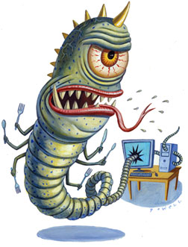
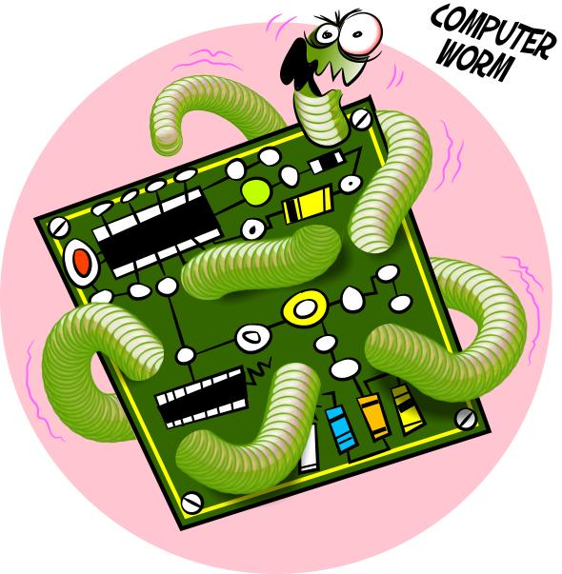
Worm (Write Once, Read Many ) کرم رایانه ای
نوع انتشار
از طریق شبکه های رایانه ای
( با تکثیر شدید خود باعث ایجاد ترافیک سنگینی در شبکه های مختلف مثل اینترنت شده و آنهارا مختل می کنند )
روش های انتشار
از طرق شبکه های ارتباطی و اینترنت
( مثلاً باز کردن ایمیل آلوده که کرم به آن ضمیمه شده و یا کلیک برروی یک لینک وب که به آدرس خاصی اشاره دارد)
از طرق نرم افزار های چت و پیام رسان
از طریق سخت افزار
به صورت کاملاً مستقل

Slide 13
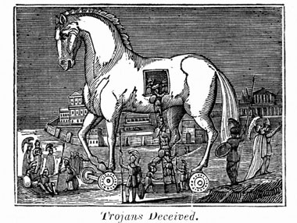
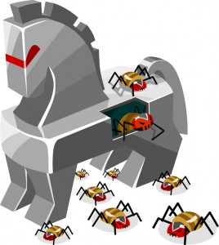
Trojan تروجان
نام این بدافزار از یک افسانه قدیمی به نام تروآ گرفته شده که سربازان در یک اسب چوبی پنهان شده و پس از ورود به قصر دشمن از آن پیاده شده و قلعه را فتح می کنند.
ویژگی
غیر قابل تکثیر
پنهان شدن در یک برنامه مجاز یا به عنوان زیر برنامه یا به صورت یک برنامه مستقل (درصورت اجرا فعال می شوند )
امکان ارتباط با سرویس دهنده (شخص یا سایت) و به عنوان واسطه
انواع عملکرد
داشتن تمام قابلیت های ویروس
حذف فایل های کاربر
بارگیری ویروس و بدافزارهای دیگر
جمع آوری اطلاعات مهم و شخصی ( شماره کارت اعتباری و حساب بانکی، آدرس ایمیل، رمزهای عبور و... ) و فرستادن آنها به یک آدرس خاص

Slide 14
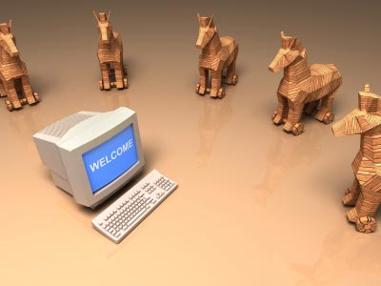
Trojan تروجان
انواع استتار
چسبیدن به یک برنامه یا فایل بی خطر و فعال سازی از طریق همان فایل
استفاده از رمزگذاری در زمان اتصال به یک برنامه
استتار از طریق استفاده از نام های شناخته شده و شبیه شدن به فایل های سیستم عامل
روش های انتشار
یک تروجان با ورود به رایانه با دردست گرفتن بسیاری از کنترل ها و نقاط حساس ضربه هایی خطرناک وارد می کند.
انواع تروجان
جاسوسی افزار
ارسال کلید های فشرده شده توسط کاربر به آدرسی خاص
Click Trojan ( دارای دو هدف خاص 1. تبلیغاتی 2. مخرب )

Slide 15
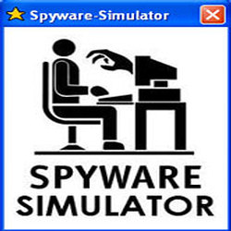
Spyware جاسوس افزار
جمع کننده اطلاعات خاص - بدون اطلاع کاربر - و فرستادن برای شخصی خاص؛ چون معمولاً کاربر از وجود آن بی خبر است برای رفع آن اقدامی نمی کند. جاسوس افزارها به کمک اطلاعات به دست آمده از ما، به نحوی با خود ما ارتباط برقرار کرده و از این اطلاعات بر علیه ما سوء استفاده می کنند(از خالی کردن حساب بانکی گرفته تا سوء استفاده های تبلیغاتی)
ویژگی
نصب کاملاً مخفیانه
ارسال اطلاعات مهم به محلی مشخص
(از جمله سایت های مورد بازدید، کلمه های عبور، اطلاعات شخصی و امنیتی، مشخصات سخت افزاری، لیست کامل آدرس های ایمیل، نرم افزارهای مورد استفاده، شماره حساب و کارت های اعتباری، شماره های تلفن و... )
جمع آوری اطلاعات در زمان Offline و ارسال در صورت اتصال به اینترنت

Slide 16
Spyware جاسوس افزار
انواع جاسوس افزار و استفاده های مختلف
نرم افزار های جاسوسی
نرم افزار های تبلیغاتی Adware
استفاده به عنوان قسمتی از یک نرم افزار رایگان/تبلیغاتی (مثل Screen server ) که در صورت بارگیری و نصب توسط کاربر اطلاعات را ارسال می کند
استفاده به عنوان نواروظیفه یک مرورگر وب ( مثل Yahoo! Toolbar )
اهداف
هدایت جستجو های تحت وب به سایتی خاص
تغییر صفحه اول مرورگر وب Home page به آدرسی مشخص
بارگیری تبلیغات از اینترنت و نمایش در زمان offline
تصویربرداری از صفحه نمایش به منظور ثبت فعالیت های کاربر
ثبت آدرس های اینترنتی مورد استفاده کاربر و آدرس های ایمیل مربوط به وی
ثبت کلیدها و کلمات عبور

Slide 17
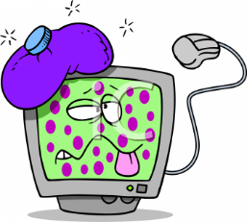
Adware آگهی افزار
هدفش ایجاد تبلیغات و نمایش پیام های تبلیغاتی است، پس خطری ندارد اما ممکن است در صورت تکثیر زیاد باعث کند شدن سیستم شود.
روش های ورود به سیستم
مستقل
استفاده از یک برنامه دیگر، از طریق برنامه رایگان که از اینترنت بارگیری شده
نحوه عملکرد
در هنگام اتصال به اینترنت باعث باز شدن پیام های تبلیغاتی ناخواسته Pop-up می شوند
تغیییر صفحه پیش فرض مرورگر وب Home page
در زمانی که درون برنامه دیگر هستند، در زمان اتصال به اینترنت پیام های جدید را upload کرده و درون برنامه به صورت بنر تبلیغاتی به نمایش می گذارد.

Slide 18
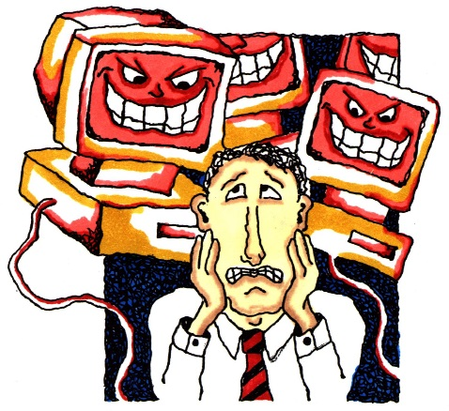
Logistic Bomb بمب منطقی
برنامه ای که آزادانه نوشته و اصلاح می شود تا به صورت غیر منتظره و در شرایطی خاص برای ارائه نتایجی خاص توسط یک کاربر قانونی یا غیر قانونی مورد استفاده قرار گیرد.
روش های ورود به سیستم
مستقر در برنامه های مستقل
استفاده به عنوان بخشی از کرم یا ویروس
نحوه عملکرد
مانند یک بمب ساعتی که در یک زمان خاص، فعال شده و همه چیز را نابود می کند.

Slide 19
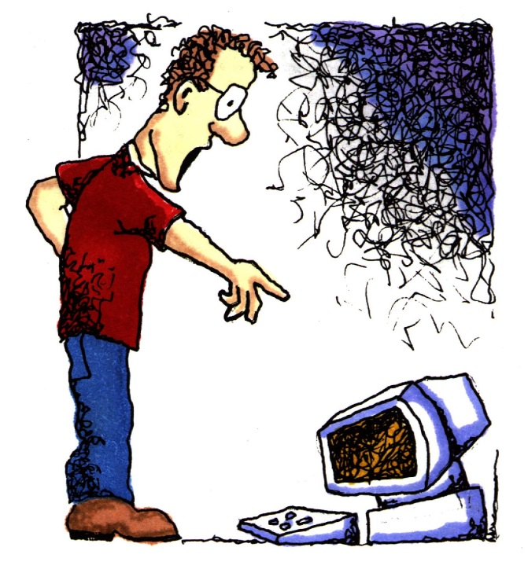
Backdoor درپشتی
بد افزاری که توسط برخی تروجان ها مورد استفاده قرار می گیرد.
نحوه عملکرد
با دور زدن روش های معمول شبکه و سیستم عامل دسترسی های بالایی را بدون اطلاع کاربر به مهاجم می دهد.
شبیه به نرم افزار مدیریت راه دور remote Administrator

Slide 20
Key Logger کی لاگر
بد افزاری که توسط آن می توان از کاربر سرقت اطلاعاتی کرد.
نحوه عملکرد
تمام کلیدهای فشرده شده ی توسط کاربر را ذخیره می کند
استفاده از رمز عبور برای خالی کردن حساب بانکی کاربر

Slide 21
Risk ware خطر افزار
از جمله نرم افزارهایی که برای استفاده مفید ساخته شد اما از آن برای استفاده های بد استفاده کردند.
انواع
برنامه های مدیریت از راه دور Remote Administrator که در شبکه کاربرد دارند
نحوه عملکرد
به یک مدیر شبکه اجازه دسترسی به تمام رایانه های متصل به شبکه را می دهد و قابلیت کنترل آنها را از طریق شبکه دارد.
در صورت امن نبودن این برنامه، تمام هکرها، تروجان ها و دیگر بدافزار ها از آن استفاده سوء می کنند

Slide 22
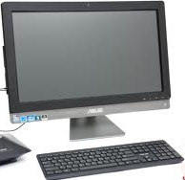
Spam هرزنامه
هرگونه سوء استفاده از سیستم های انتقال پیام الکترونیکی Email را می گویند که عموماً بی خطر هستند.
انواع
پیام های ناخواسته از جمله :
تبلیغات
آگهی ها
تصاویر غیراخلاقی

Slide 23
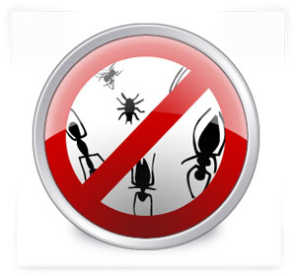
راه های مقابله با بد افزار
انتخاب سیستم عامل مناسب ( لینوکس و سولاریس )
استفاده از مرورگرهای اینترنتی ایمن ( Opera و Firefox )
خودداری از استفاده از سایت های ناشناس و خطرناک ( سایت های اشتراک نرم افزار و سایت هایی که نرم افزار رایگان وفیلترشکن ارائه می دهند )
استفاده از یک Firewall
عدم توجه به ایمیل های مشکوک و حذف آنها
عدم نصب نرم افزارهای ناشناس و نا معتبر

Slide 24
تغیراتی که نشانه آلودگی است
از کار افتادن نرم افزار هایی که در گذشته با آنها کار می کردید
خراب شدن فایل ها و مستندات
کند شدن سیستم
بوت شدن ناگهانی دستگاه
باز و بسته شدن بی دلیل CD-ROM
کند شدن سرعت شبکه محلی یا سرعت اینترنت
فعالیت های مشکوک ( مثلاً هیچ برنامه ای باز نیست اما هارد یا CPU بی دلیل کار می کنند )
( انواع برنامه های ضد بدافزار را باید قبل از آلوده شدن سیستم نصب کرد، زیرا که بعضی بدافزار ها قابلیت خراب کردن آنها را پس از نصب نیز دارند. )

Slide 25
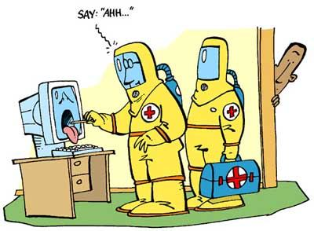
برنامه های امنیتی و ضد ویروسی
ضد جاسوسی AntiSpyWare
ضد تروجان AntiTrojan
ضد هک AntiHack
دیوار آتش Firewall
برنامه های امنیتی درایورهای USB
آنتی ویروس های قابل نصب برروی تلفن همراه
نرم افزارهای ضد سرقت گذرواژه
بسته های امنیتی همه کاره Internet Security ( وظیفه شان مقابله با تمام بدافزارهاست)
مهمترین برنامه های امنیتی دارای یک موتورجستجو یا یک پیمایشگر برای این منظور می باشند.
خاصیت یک برنامه امنیتی قابلیت پیمایش فایل های موجود است (Scan) و کشف و حذف این بدافزارهاست.

Slide 26
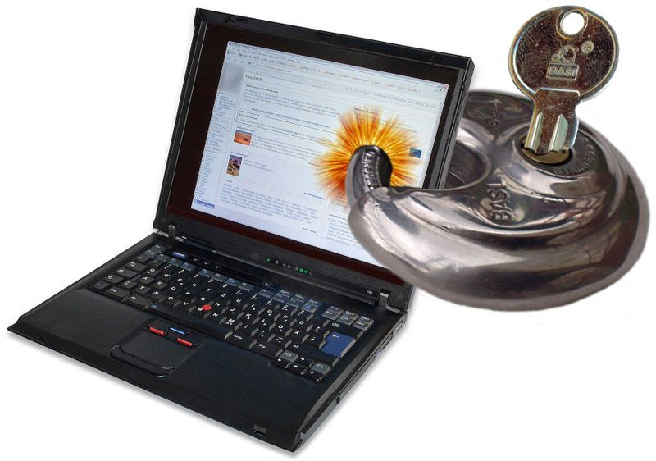
انواع روش های جستجو
بررسی فایل ها به منظور شناخت آلودگی های شناخته شده
دارای یک Data base و یا یک دایره المعارف از ویروس های شناخته شده تا آن زمان وهمچنین نحوه عملکرد و مشخصات و اثرات آنها است
به صورت فعال برروی سیستم عامل کارمی کند یا به درخواست کاربر
نیاز به Update شدن دارد تا این دایره المعارف به روز شود
ناتوان در برابرویروس های جدید
شناسایی و کنترل رفتارهای مشکوک
بررسی تمام فعالیت های صورت گرفته برروی رایانه
ابتدا موارد مشکوک را به کاربر اطلاع داده، سپس با اجازه او اقدام می کند
ناتوان در برابر شناخت برنامه بی خطر و باخطر (زیرا به همه چیز مشکوک است)
تمرکز برروی قسمت های مهم سیستم
امکان تعیین محدوده فعالیت

Slide 27
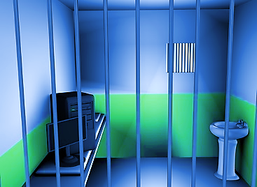
انواع موتورهای جستجو
موتورهای تجربی Heuristic Engines
کار براساس روش های مشترک بدافزارها
بدون نیاز به به روز رسانی
موتور Cheksummer
مطلع کردن کاربر از انواع تغییرات اتفاق افتاده در سیستم
ناتوان در تشخیص تغییر بی خطر و خطرناک
بدون نیاز به، بروز رسانی

Slide 28
پایان

